Slide 1
React.js의 자동으로 환경설정

Slide 2
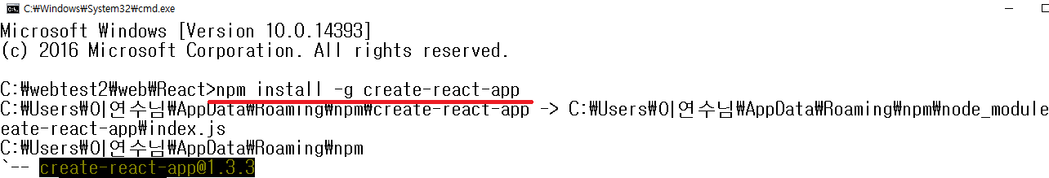
create-react-app사용 react-hot-loader적용

Slide 3
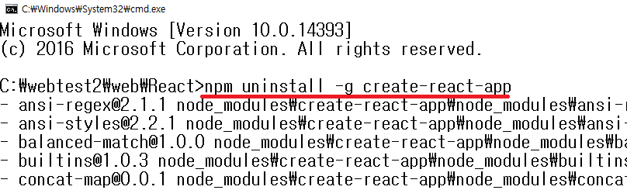
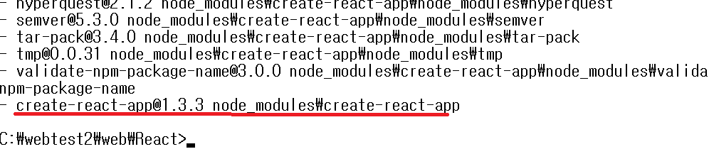
npm uninstall –g cretae-react-app

Slide 4
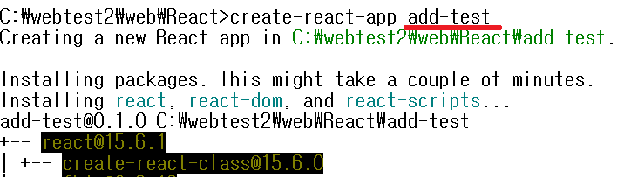
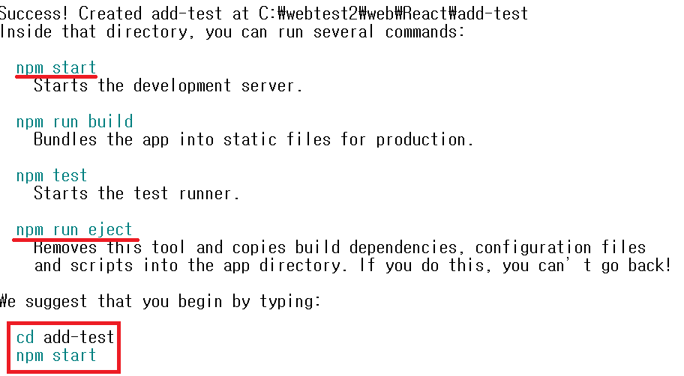
2.create-react-app add-test

Slide 5
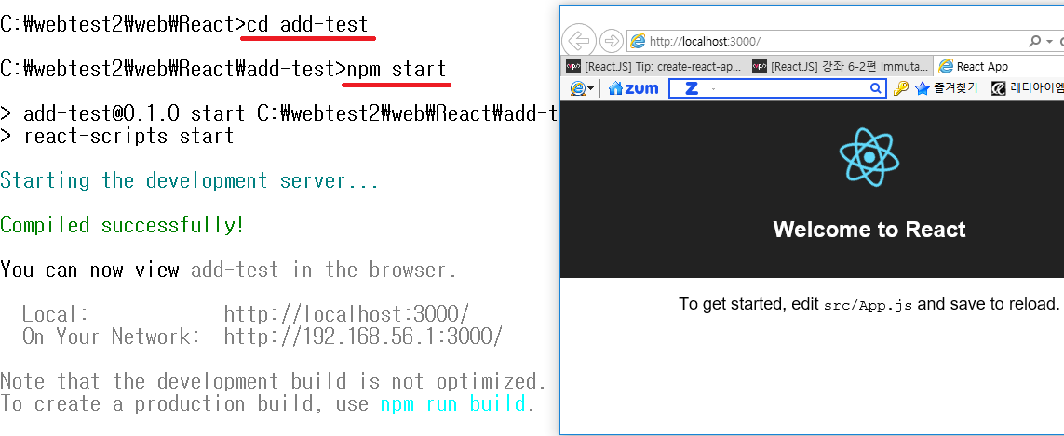
3.npm start

